Slide 1
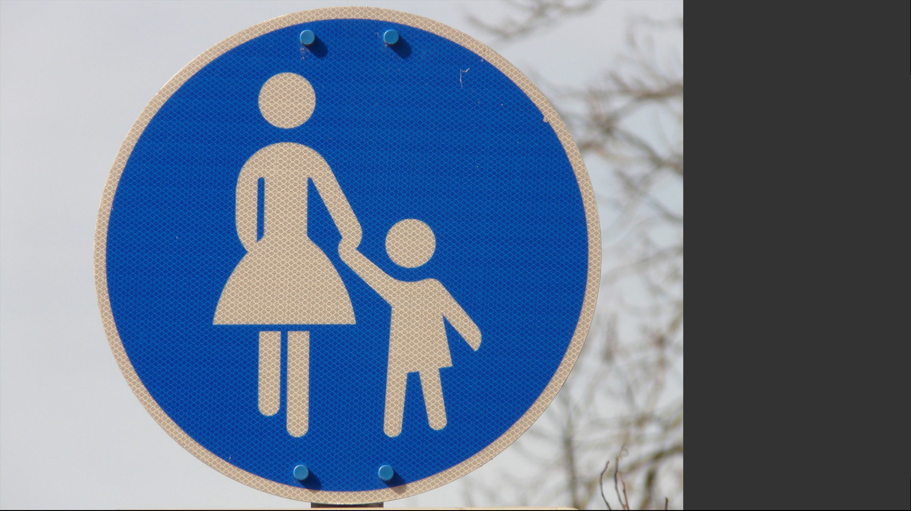
어린이 보호구역 교통사고 방지 시스템
팀원
2012154040 임현창
2012154042 정재천
2012152046 최지훈

Slide 2
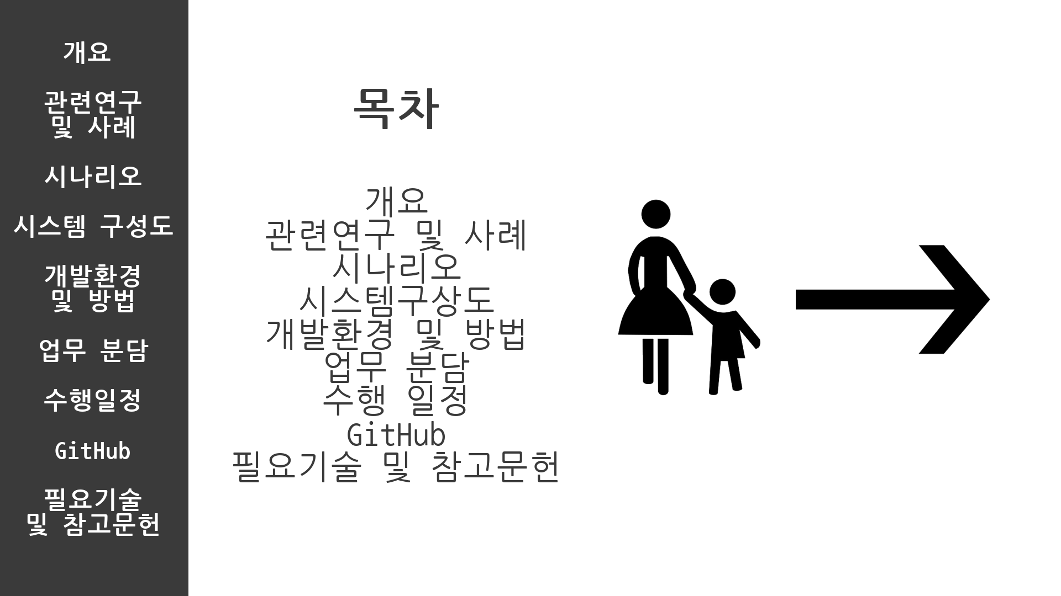
지적사항
1. 도로정보를 자동차가 받을 수 있도록. 스피커는 동네 민원 위험 높음
2. 응용의 유용성을 높일 수 있는 방안을 생각해 볼 것
3. 소리 방송보다는 좀 더 유용한 전략 방법 필요
지적사항 답변내용
1,3번 답변 : 운전자의 휴대폰으로 도로의 위험상황을 전송하여 휴대폰의 화면과 모바일 음성안내를 통해 좀 더 확실하게 위험상황을 알릴 수 있도록 한다. ( page 8, 11 )
2번 답변 : 기존 도로에 존재하는 장애인 안내 음성 시스템 정도의 음량으로 보행자에게도 위험상황을 인지시킨다. ( page 7 )

Slide 4
개발배경
현재 도로의 상황을
운전자에게
알려 주의시키자!
어린이 보호구역이 있음에도 보호구역 내 교통사고 발생률 줄어들지 않음.
1. 어린이 보호구역 내 교통사고의 원인
1) 운전자의 안전운전불이행(43.7%)
2) 보행자의 보호위반(24.8%)
3) 신호위반(15.3%)
(출처 : 도로교통공단 ‘스쿨존 내 어린이 교통사고 특성 분석’)
2. 어린이는 어른에 비해 교통상황에 대한 판단능력, 행동반응이 떨어짐.
(출처 : 도로교통공단 ‘어린이 교통행동 특성’)
급작스러운 어린이의 행동에도 대응할 수 있도록 하자!

Slide 5
개발배경
3. 어린이 보호구역에서 차도횡단 중 일어나는 사고의 비율이 가장 높다.
어린이 보호구역 내 횡단 중 일어나는 사고의 비율 -
(출처 : 도로교통공단 교통사고 분석시스템)
 | 총 | 횡단 중 사고(건) | 비율
2010년 | 305 | 207 | 67%
2011년 | 327 | 183 | 55%
2012년 | 271 | 142 | 52%
2013년 | 201 | 123 | 61%
2014년 | 252 | 139 | 55%
어린이의 차도 횡단을 탐지하여 운전자에게 알리자!

Slide 6
개발목표
어린이에게 스피커로 주의를 줌
어린이가 차도에 있거나, 인도에서 차도로 접근함을 인식
위험 상황을 주변 운전자들에게 휴대폰으로 알림.
개발효과
- 운전자의 사각지대를 줄여 교통사고를 미연에 방지
- 횡단 중 일어나는 교통사고의 발생률 감소
- 교통사고로 인해 발생하는 사회적 비용감소

Slide 7
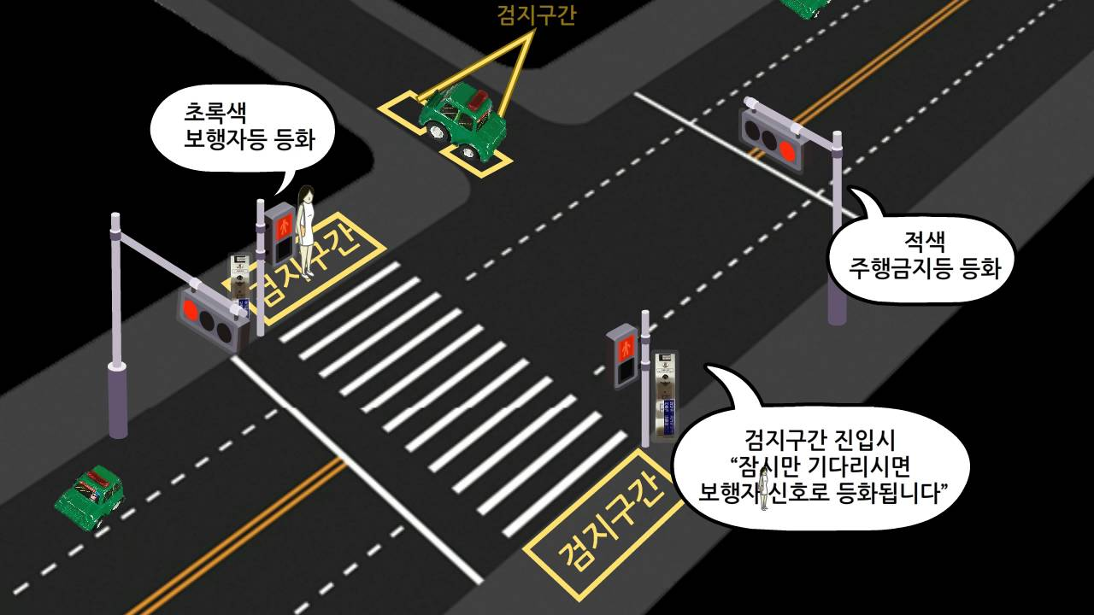
관련 사례
김천시 '보행자 자동인식 신호기'
길 건너려는 보행자가 있으면 신호등이 녹색으로 변화
보행자 작동 신호기를 보완한 것
Notes:
저희는 어린이가 주요 타겟층이고 갑작스럽게 접근하는 것까지 인식 가능 합니다.

Slide 8
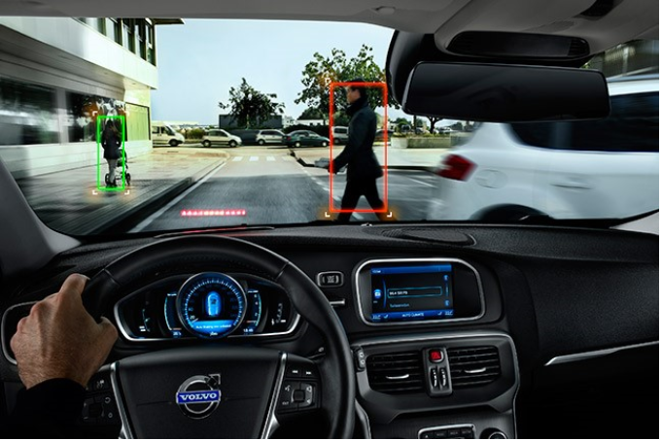
관련 사례
자동긴급제동시스템(AEB)
- 운전 중 보행자가 지나갈 경우 차량 속도가 줄거나 멈춘다.
Notes:
저희는 어린이가 주요 타겟층이고 갑작스럽게 접근하는 것까지 인식 가능 합니다.

Slide 9
관련 연구 및 사례 비교
보행자 자동인식 신호기 | 경우에 따라 교통 흐름이 크게 정체될 가능성이 있음
자동긴급제동시스템(AEB) | 개인 차량의 설치하는 것이므로 설치하지 않은 차량이거나 AEB가 고장 난 경우 사고 가능성이 증가 금전적인 비용 부담이 큼.
어린이 보호구역 교통사고 방지 표지판 | 일반적인 어린이 보호구역에 설치가 가능하며, 비교적 저렴한 비용으로 어린이의 교통 안전을 확보하고, 차량 외부의 카메라를 이용하여 사각지대를 줄임.
Notes:
저희는 어린이가 주요 타겟층이고 갑작스럽게 접근하는 것까지 인식 가능 합니다.

Slide 10
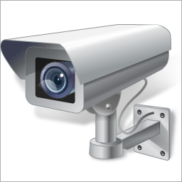





인도 차도
주의
인도와 차도 경계를 촬영.
어린이가 차도로 뛰어들 경우 인식
어린이에게 외부스피커로 주의.
운전자 휴대폰으로 어린이의 접근 알림.

Slide 11
카메라 모듈
영상 촬영 | 사진 촬영
 | 촬영 주기 제어
데이터 송신
Server
푸시알림 | Contorller GPS정보
 | 도로상황
Controller 위치 정보 관리
영상
Controller
데이터 전송 | 영상 정보 수신 | 보행자 알림 | 스피커로 위험 상황 전달
 | 서버로 도로 상황 송신
데이터 처리 | 보행자 인식 | OpenCV
 | 차량 인식
 | 경보상황판단
영상 데이터 관리
알림이 필요한
도로의 위치 & 정보
Mobile
경보알림 | 화면 출력
 | 음성 안내
GPS이용 현재 위치 확인
Controller ID & 도로상황

Slide 12
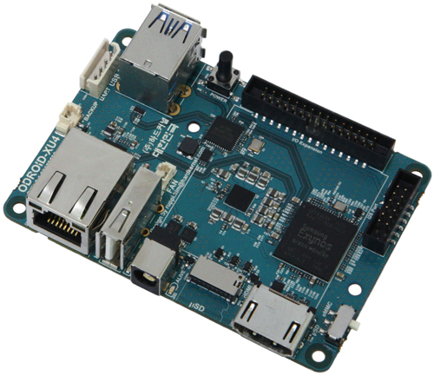
< 개발 환경 및 서버>
CPU : intel i5-4210m 2.60GHz
RAM : 8GB
OS : Linux Ubuntu
Tool : Eclipse, vim, GitHub
< 보드(ODROID-XU4) 사양 >
Cpu : Samsung Exynos5422 Cortex™-A15 2Ghz
and Cortex™-A7 Octa core CPUs
Gpu : Mali-T628 MP6(OpenGL ES 3.0/2.0/1.1 and OpenCL 1.1 Full profile)
Ram : 2Gbyte LPDDR3 RAM PoP stacked
OS : Ubuntu
Size : 82 x 58 x 22mm approx.(including cooling fan)

Slide 13
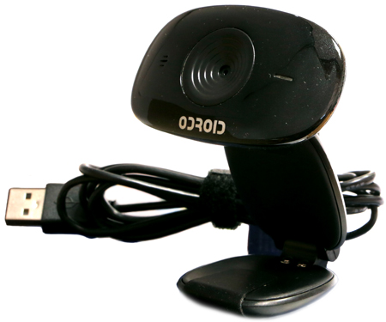
< USB-UART Module Kit >
P2104: USB to Serial UART bridge IC with 1.8~3.3V interface
< 카메라(ODROID USB-CAM 720P) 사양 >
Real 720P HD resolution, 16:9 wide screen output
USB2.0 High-speed and plug-n-play interface (UVC)
UP to 30fps
DC 5V/150mA

Slide 14
< 개발 방법 >
Target(Infrastructure’s device)
타겟(Odroid-XU4)에 Ubuntu 14.04.1 설치
arm용 gcc(v4.6) 크로스 컴파일러를 이용하여 카메라, 스피커, LCD 디바이스 드라이버를 컴파일
‘사람인식 및 차량인식 기능’은 OpenCV를 이용하여 구현
C++언어를 이용하여 경보상황 판단과 서버로 도로 상황을 전송하는 프로그램개발
Server(push notification server)
MySQL을 이용한 Target들의 위치정보 관리
FCM(Firebase Cloud Messaging)을 이용한 push 알림
Mobile(Vehicle(driver))
Android 4.0.4. 이상 버전을 대상으로 개발.
서버로부터 수신된 정보를 이용, 휴대폰의 GPS를 이용하여 주변 위험 상황을 운전자에게 알림
Notes:
* 경보상황판단 모듈
어린이 보호구역내에 시스템을 설치해놓고 일정기간동안 차도,인도 구별하기위한 데이터 수집 및 분석
차도,
* Camera
C, C++, Python, OpenCV를 이용한 보행자 인식
필요 부분(보행자 좌표 및 행동 감지 등) 검출 및 Controller로 전송
디바이스 드라이버 모듈을 이용하여 보행자가 인식 될 때 fps 조절하도록 설정
교내 및 학교 주변 횡단보도 촬영 및 테스트로 적합한 촬영지점 결정
* 주변기기
Controller로 부터 알람 신호 수신 시 디바이스 드라이버 모듈을 이용하여 알림

Slide 15
<업무분담>
 | 임현창 | 정재천 | 최지훈
자료수집 | Android & GPS | OpenCV | FCM & GitHub
구현 | 운전자 휴대폰에서 현재 위치를 파악하고 경보상황을 전달 | Odroid를 이용하여 보행자 및 차량 인식 후 경보 상황 판단 기능 구현 | FCM을 이용한 push server구현과 프로젝트 버전 관리
<일정>
 | 12월 | 1월 | 2월 | 3월 | 4월 | 5월 | 6월 | 7월 | 8월 | 9월
사전조사
자료수집 및 분석
보행자 & 차량인식 기능 구현
Push Server 및 운전자 휴대폰으로(Android) 알림 기능 구현
모듈 통합
통합 테스트
최종보고서 작성

Slide 16
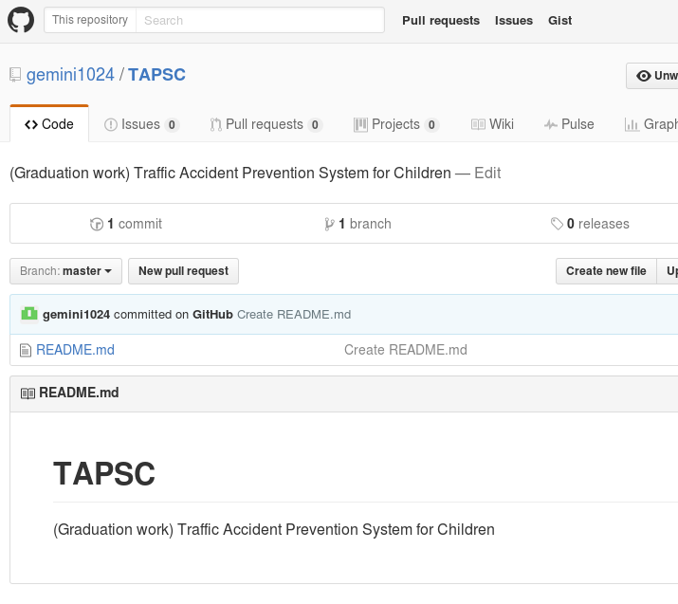
GitHub
주소 : https://github.com/gemini1024/PSCAC
임현창 | 정재천 | 최지훈
ihc93 | jjc100 | gemini1024

Slide 17
<필요 기술>
1. Linux System Programming
2. Device Driver Programming
3. OpenCV
4. Network Programming
5. Android Programming
<참고 문헌>
OpenCV를 이용한 영상보행자 검출 기술
http://darkpgmr.tistory.com/53
Odroid-UX4 User Manual
http://magazine.odroid.com/odroid-ux4
열혈 TCP/IP 소켓 프로그래밍, 윤성우 저, ORANGE & MEDIA
안드로이드 프로그래밍, 천인국 저, 생능출판사

Slide 18
Q & A

